Slide 1
Media Mengajar
Buku Pendamping
TEMATIK TERPADU
IPA
untuk SD/MI Kelas V
HENI NURHAENI,M.Pd

Slide 2
Tema 1
Organ Gerak Hewan dan Manusia

Slide 3
Materi Inti Subtema 2
KD 3.1
Organ atau alat gerak manusia terdiri alat gerak pasif dan alat gerak aktif.
Alat gerak pasif
berupa tulang atau rangka
tidak dapat bergerak tanpa bantuan dari otot
Alat gerak aktif
berupa otot
dibedakan menjadi otot polos, otot jantung, dan otot lurik

Slide 4
Fungsi Rangka
Tempat melekatnya otot
Sebagai alat gerak pasif
Memberi bentuk tubuh
Melindungi organ tubuh yang penting
Menopang tubuh agar berdiri tegak
Tempat pembuatan sel darah merah dan sel darah putih

Slide 5
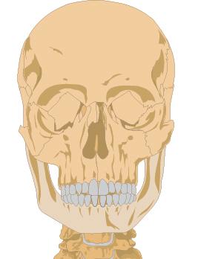
Rangka manusia terbagi menjadi beberapa bagian, yaitu rangka kepala (tengkorak), rangka badan, rangka anggota gerak atas, dan rangka anggota gerak bawah.
Rangka anggota gerak atas
Rangka kepala (tengkorak)
Rangka anggota gerak bawah
Rangka badan

Slide 6
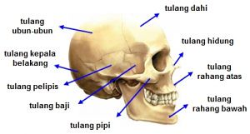
Rangka kepala/ TENGKORAK

Slide 7
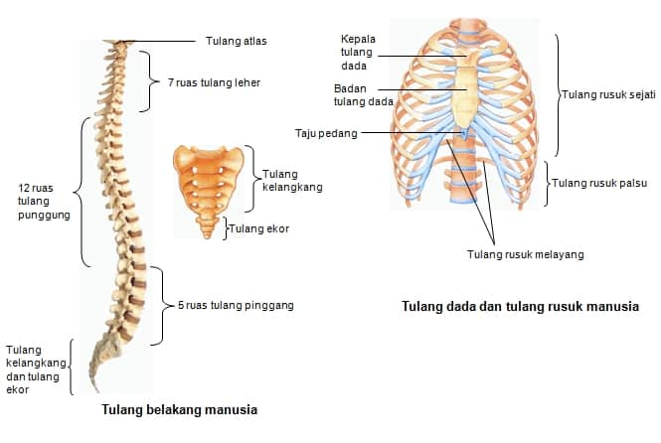
RANGKA BADAN

Slide 8
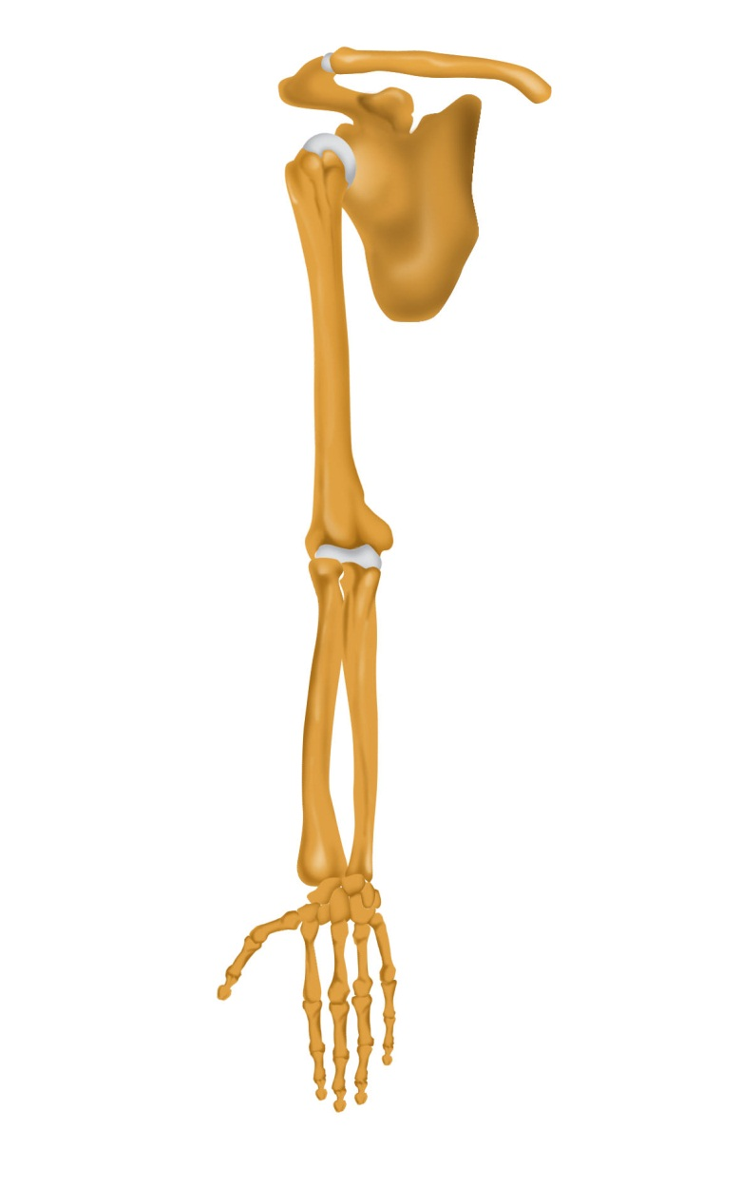
Rangka anggota gerak atas
Rangka anggota gerak bawah
Tulang panggul
Tulang lengan atas
Tulang paha
Tulang tempurung kaki
Tulang hasta
Tulang pengumpil
Tulang betis
Tulang
Pergelangan tangan
Tulang kering
Tulang telapak tangan
Tulang pergelangan kaki
Tulang telapak kaki
Tulang jari tangan
Tulang jari kaki

Slide 9
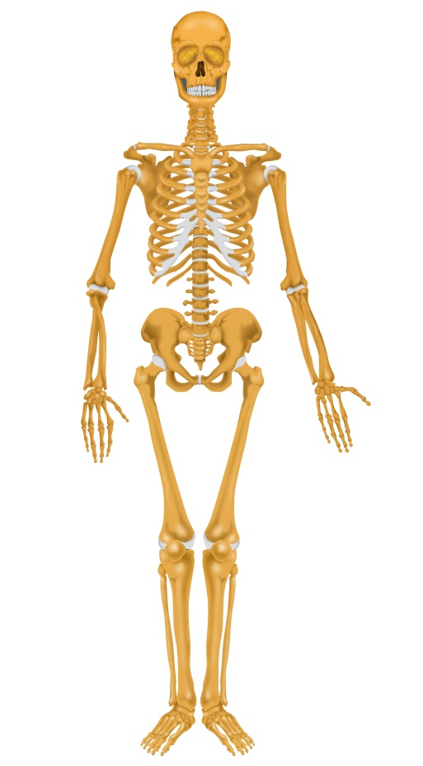
Berdasarkan bentuknya,
tulang dibedakan menjadi:
Tulang tidak beraturan, misalnya pada tulang rahang.
Tulang pipih, misalnya pada tulang belikat.
Tulang pipa, misalnya pada tulang paha.
Tulang pendek, misalnya pada tulang pergelangan kaki.
Sumber: shutterstock.com

Slide 10
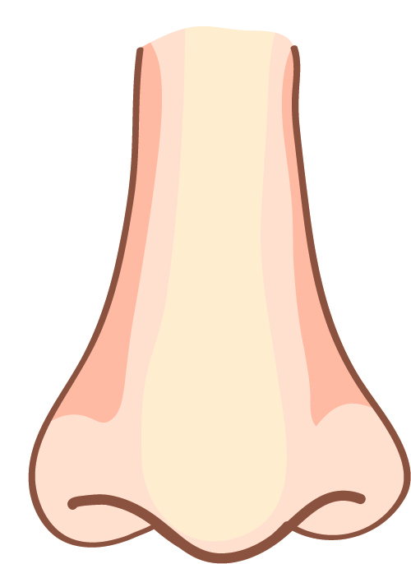
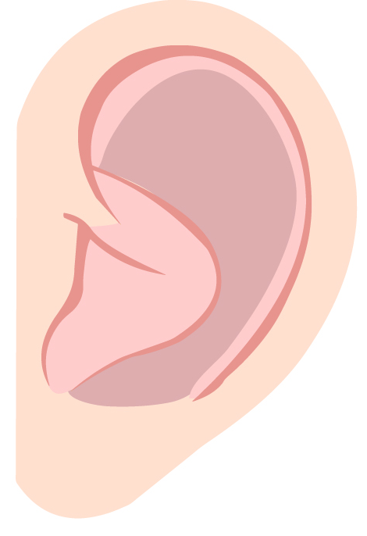
Berdasarkan zat penyusunnya,
tulang dibedakan menjadi:
Tulang keras, misalnya pada tulang tengkorak dan tulang lengan.
Tulang rawan, misalnya pada tulang hidung dan tulang daun telinga.

Slide 11
Sendi adalah tempat pertemuan beberapa buah tulang. Sendi dan otot membuat tulang-tulang dapat digerakkan.
Pada sistem gerak manusia, terdapat beberapa jenis sendi, yaitu:
1. Sendi putar, memiliki pergerakan memutar.
2. Sendi peluru, dapat digerakkan ke segala arah.
3. Sendi pelana, dapat digerakkan ke dua arah.
4. Sendi engsel, dapat digerakkan ke satu arah.
5. Sendi geser, digerakkan dengan cara digeser.

Slide 12
Jenis-jenis sendi pada sistem gerak manusia
Sendi putar, misalnya pada pertemuan tulang leher dan tengkorak.
Sendi peluru, misalnya pada pertemuan tulang panggul dan tulang paha.
Sendi pelana, misalnya pada pertemuan tulang telapak tangan dan tulang ibu jari.
Sendi geser, misalnya di antara tulang-tulang pergelangan kaki.
Sendi engsel, misalnya pada
siku dan lutut.
Sumber: commons.wikimedia.org

Slide 13
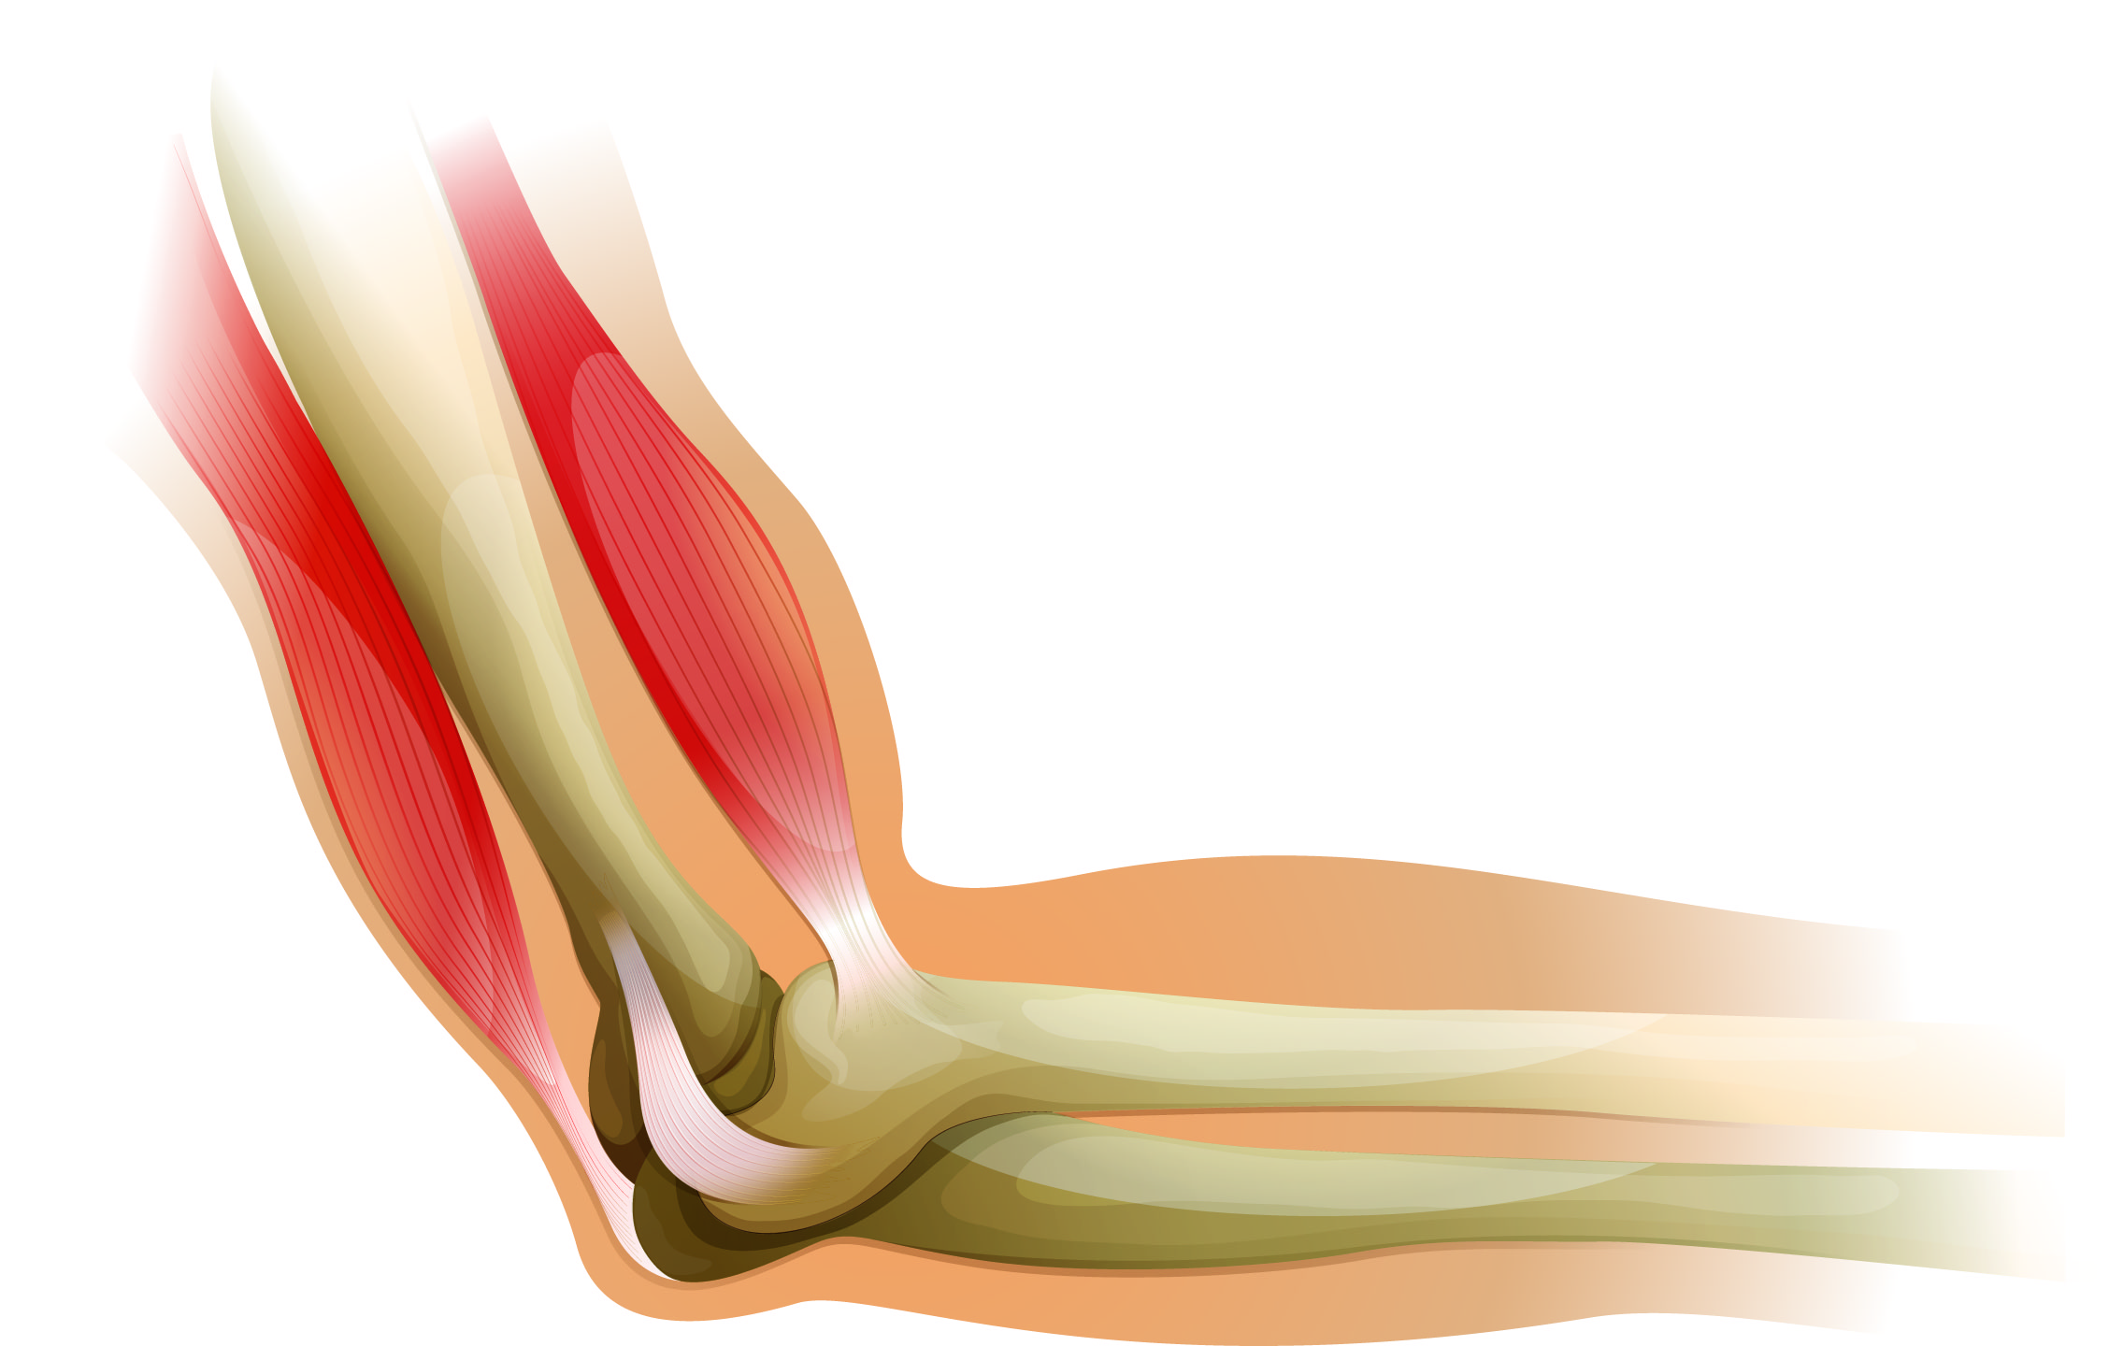
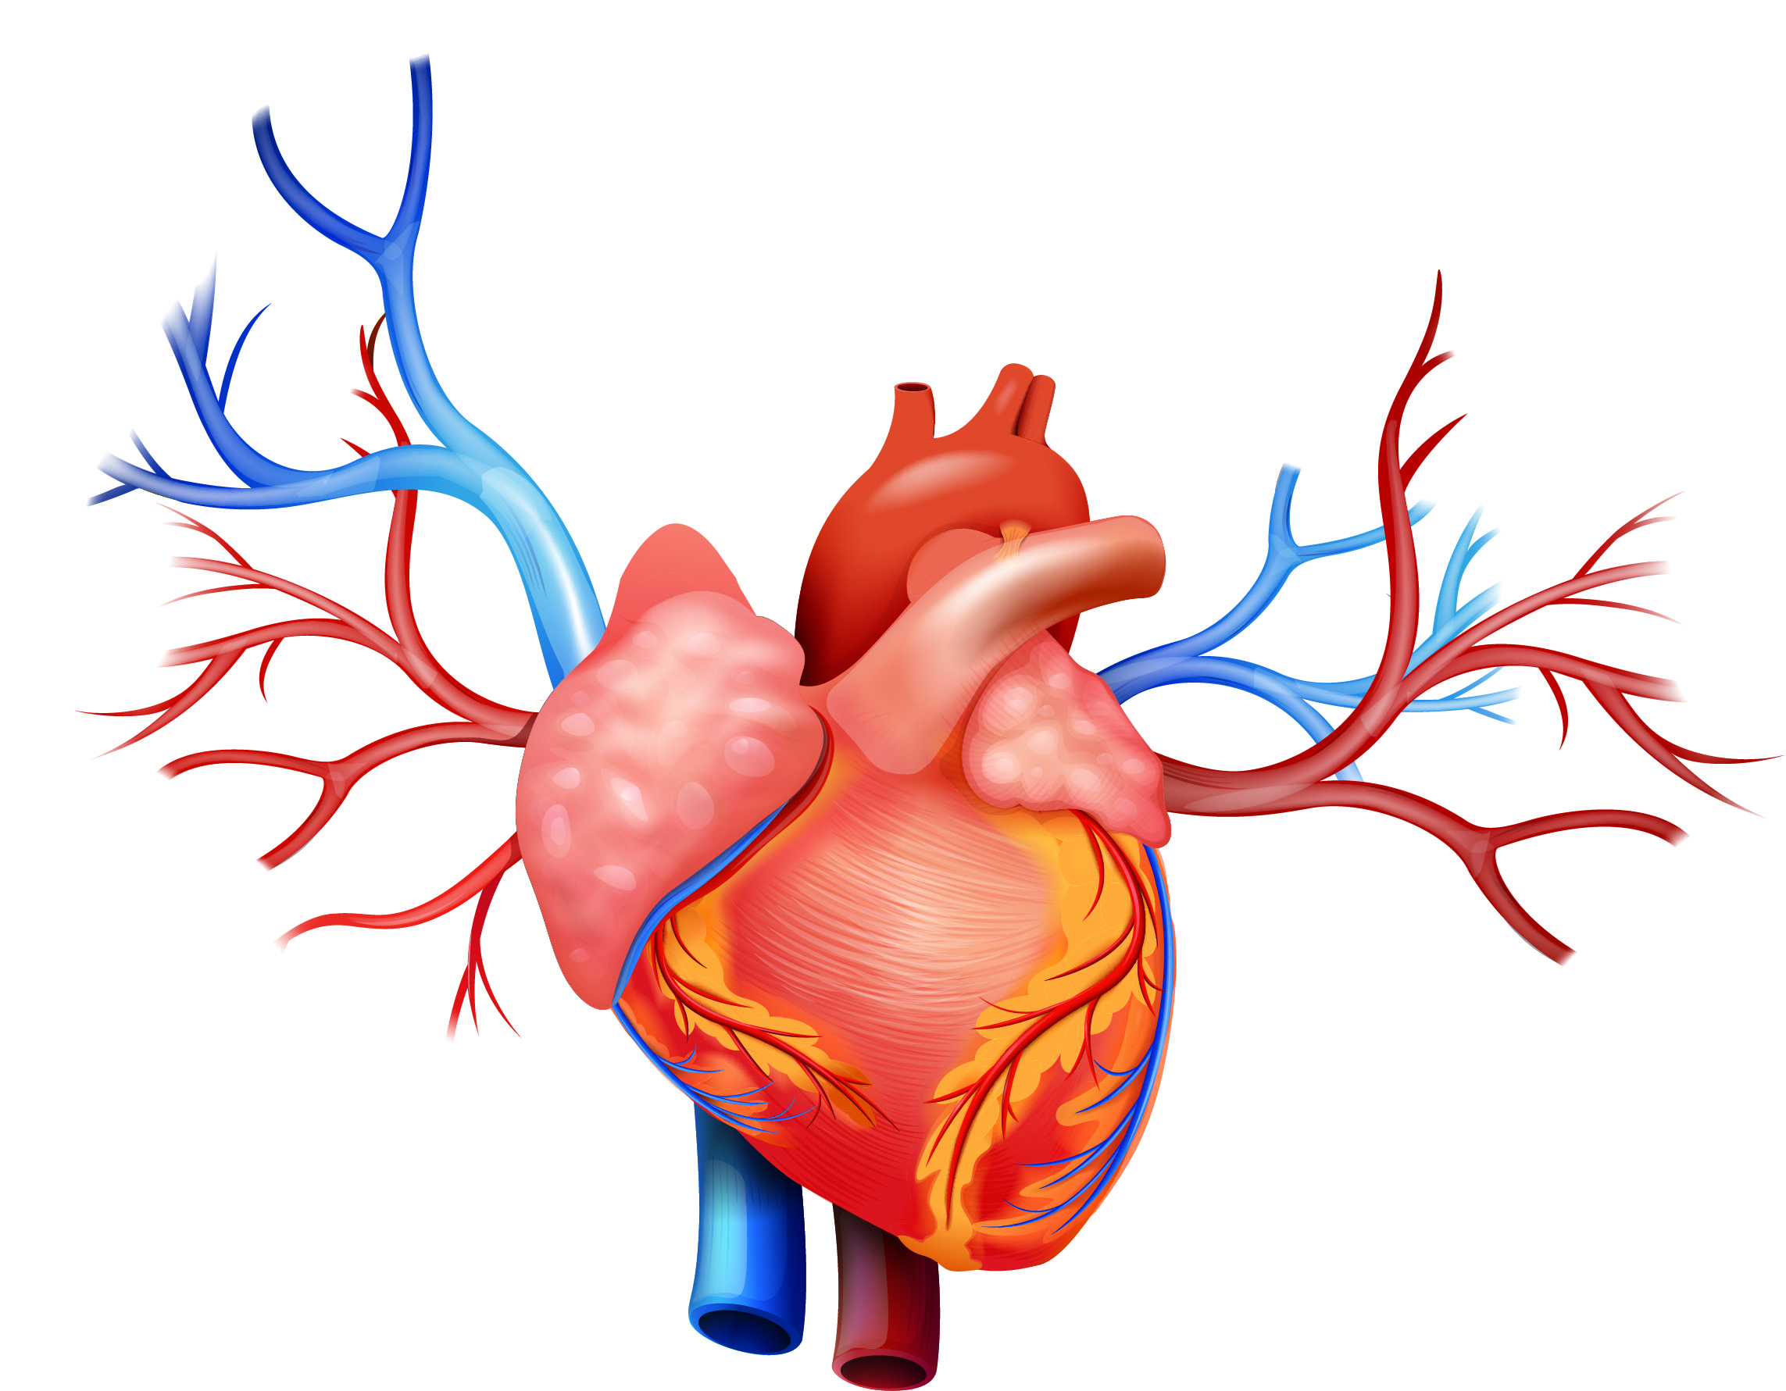
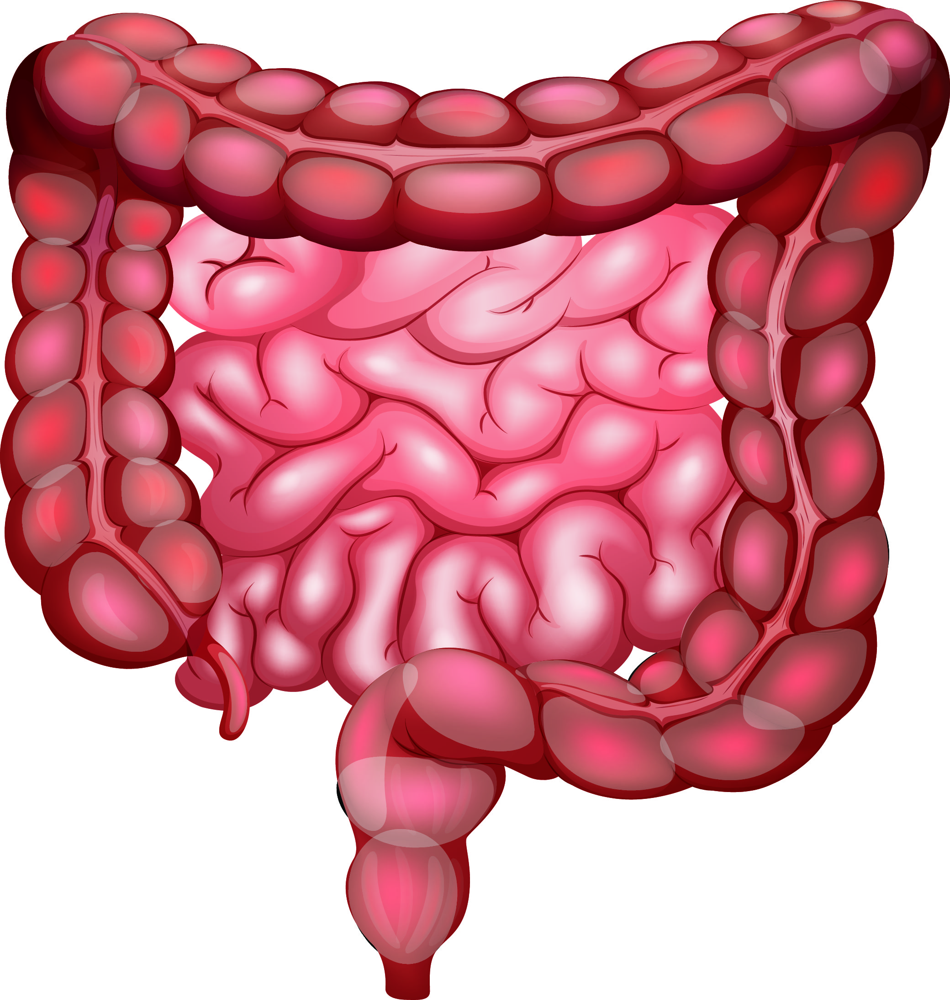
Otot manusia terbagi menjadi 3 jenis, yaitu:
Otot polos, bekerja secara tidak sadar, contohnya pada saluran pencernaan.
Otot lurik, bekerja secara sadar, contohnya otot pada rangka.
Otot jantung, bekerja secara tidak sadar, berfungsi menggerakkan jantung.
Sumber: shutterstock.com

Slide 14
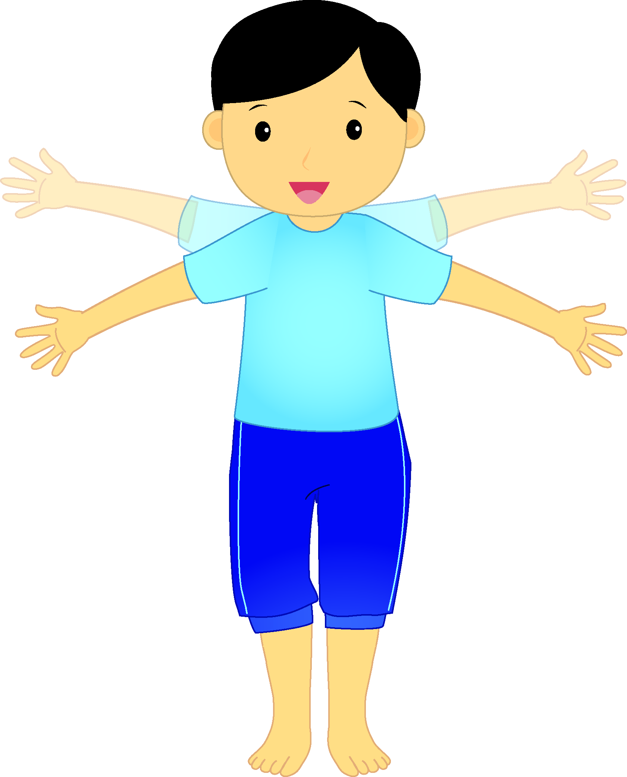
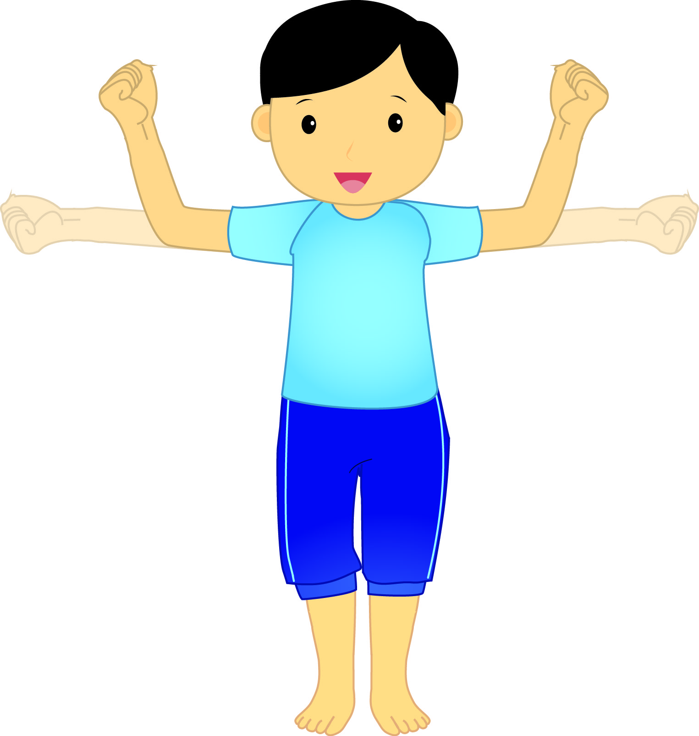
Tulang dan otot yang saling bekerja sama menghasilkan berbagai gerakan.
Gerak merentangkan tangan
Gerakan menekuk dan meluruskan → lutut dan siku.
Gerakan menurunkan atau menekan ke bawah → rahang membuka.
Gerakan menaikkan → jalan di tempat.
Gerakan memutar → memutar lengan.
Gerakan menjauhkan dan mendekatkan→ merentangkan tangan.
Gerak menekuk siku
Sumber: dokumentasi penerbit

Slide 15
SELAMAT BELAJAR DAN
TETAP SEMANGAT
HENI NURHAENI,M.Pd

